Slide 1
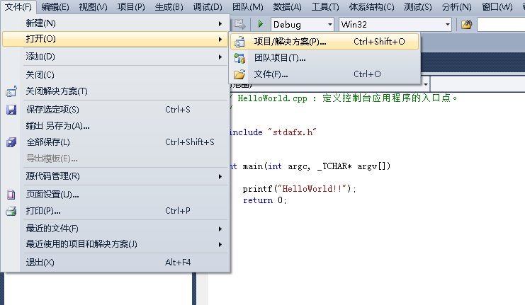

本书代码使用指南
本书在各个章节的实例部分都包含了代码。若想运行他们可以通过两种办法。第一种，根据路径提供打开本书所提供的项目(.sln文件)。
第二种，在电脑中通过本书提供的路径查找到项目文件夹，将相应的源文件和头文件拖拽复制到项目资源管理器中。

Slide 2
Thank you
还有什么疑问可以到www.mrbccd.com提出
也可以以发送邮件到 mingrisoft@mingrisoft.com

